Slide 1
ОЗНАКОМЛЕНИЮ С ХУДОЖЕСТВЕННОЙ ЛИТЕРАТУРОЙ ПО СКАЗКЕ В. КАТАЕВА «ЦВЕТИК-СЕМИЦВЕТИК».

Slide 2
Валентин Петрович Катаев

Slide 3
Давайте вспомним кто главный герой сказки?
Женя

Slide 4
А как же появился у Жени волшебный цветок?

Slide 5
Как вы поняли, что старушка была доброй феей?

Slide 6
Какие желания загадывала Женя?
«Чтобы я была дома
с баранками»

Slide 7
«Чтобы мамина любимая вазочка сделалась целая»

Slide 8
«Вели чтобы я была сейчас же на Северном полюсе»

Slide 9
«Вели, чтобы этот злой медведь оказался в клетке»

Slide 10
«Чтобы все игрушки, какие есть на свете, были мои»

Slide 11
«Чтобы игрушки поскорей убирались обратно в магазины»

Slide 12
«Вели, чтобы Витя был здоров!»

Slide 13
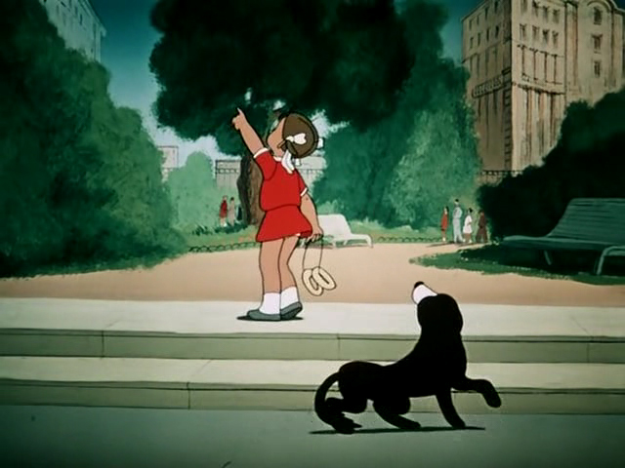
Дидактическое упражнение «Что сначала, а что потом?»
собака

Slide 15
Дидактическая игра «Собери вазу».

Slide 16
Ребята а как звали мальчика, который сидел на скамейке в парке.
Витя

Slide 19
Каким должен быть человек?
добрым
честным
отзывчивым
ласковым
воспитаны
трудолюбивым
веселым
заботливым

Slide 20
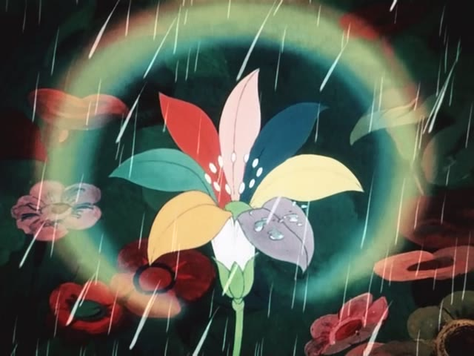
Физкультминутка «На лугу растут цветы»
На лугу растут цветы.
Небывалой красоты.
К солнцу тянутся цветы.
С ними потянись и ты.
Ветер дует иногда,
Только это не беда.
Наклоняются цветочки,
Опускают лепесточки.
А потом опять встают
И по-прежнему цветут.

Slide 21
А теперь пришло время сделать свои цветики – семицветики.

Slide 22
Спасибо за внимание!

